Slide 1
校園性別事件
回復填報及統計管理系統
教育處 特殊教育科
115.10.22

Slide 2
通報
注意事項
相關資源
帳號設定
填報說明

Slide 3
通報
校園性別事件定義
校安事件告知單
法定通報
涉及數位／網路性別暴力
涉及跟蹤騷擾
通報
填報說明
注意事項
相關資源
帳號設定

Slide 4
性別平等教育法 第3條
校園性別事件：指事件之一方為學校校長、教師、職員、工友或學生，
他方為學生，並有下列情形之一者：
  性侵害：指性侵害犯罪防治法所稱性侵害犯罪之行為。
  性騷擾：指符合下列情形之一，且未達性侵害之程度者：
    以明示或暗示之方式，從事不受歡迎且與性或性別有關之言詞或行為，致影響他人之人格尊嚴、學習、或工作之機會或表現者。
    以性或性別有關之行為，作為自己或他人獲得、喪失或減損其學習或工作有關權益之條件者。
  性霸凌：指透過語言、肢體或其他暴力，對於他人之性別特徵、性別特質、性傾向或性別認同進行貶抑、攻擊或威脅之行為且非屬性騷擾者。
  校長或教職員工違反與性或性別有關之專業倫理行為：指校長或教職員工與未成年學生發展親密關係，或利用不對等之權勢關係，於執行教學、指導、訓練、評鑑、管理、輔導學生或提供學生工作機會時，在與性或性別有關之人際互動上，發展有違專業倫理之關係。

Slide 5
知悉發生疑似之校園性別事件
告知
校內知悉人員依據校安告知單，通報學校窗口
社政通報
針對疑似被害人通報，每人個別做社政通報
校安通報
通報類別：
1.兒少保護事件
(當事人18歲以下)
2.安全維護事件
(當事人18歲以上)
通報類別：
1．兒少保護事件
(18歲以下之性騷
擾/性霸凌事件)
2．性侵害事件
(含刑法第227條)
3．性剝削事件
針對事件通報

Slide 6
校園性別事件通報應符合性平法第22條第1項規定：
知悉疑似校園性別事件時，於24小時內校安通報、社政通報。
通報系統
  社政通報（社會安全網─線上求助/通報）
  https：//ecare.mohw.gov.tw/
  校安通報（教育部「校園安全暨災害防救通報」處理中心）
  https：//csrc.edu.tw/
通報時限之起算：學校教職員工任何一人知悉發生「疑似」校園性別事件時。

Slide 7
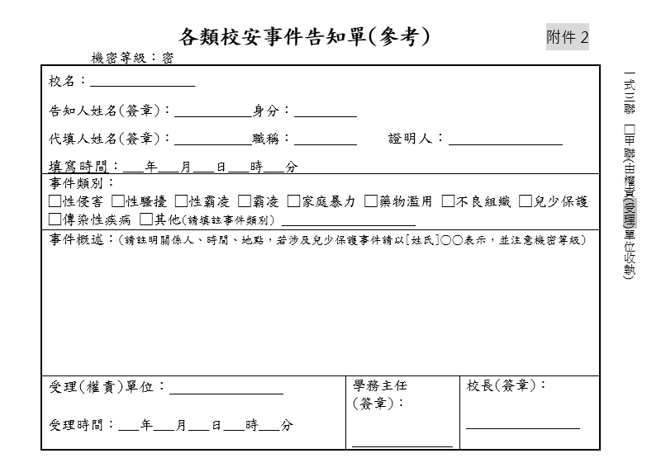
教育人員知悉疑似校園性別事件後，了解初步訊息，告知校內負責通報人員進行通報。
勿與「檢舉單」混淆

Slide 8
務必於知悉疑似事件24小時內完成社政通報與校安通報
 | 18歲以下 | 18歲以上
性侵害 | 校安＋社政 | 校安＋社政 (性侵害犯罪防治法)
性騷擾 | 校安＋社政 | 校安
性霸凌 | 校安＋社政 | 校安

Slide 9
校安＋社政通報：為避免權責疑義或延誤，建議整合
鑑於各級學校屢有因「社政通報」或「校安通報」其中一種漏未或延遲通報，而有受罰之情事，教育部第7屆性別平等教育委員會於105年12月20日第4次會議決議，各級學校之通報權責人員宜整合至校安通報人員，並施以通報知能之培訓。
為避免疑似校園性別事件之通報與其他類型之兒童少年保護事件通報窗口不一，致生通報權責不明疑義，就事件之通報窗口是否整合乙節，由各校本權責自行決定，並請將通報窗口(人員)訂定於學校防性侵害、性騷擾及性霸凌治規定中，以明確規範通報責任。又若將「社政通報(社會安全網─線上求助/通報)」通報窗口整合至校安通報人員，請務必落實業務交接。
教育部國教署106年2月18日臺教國屬學字第1060014622號函
本府106年2月24日基府教特參字第1060106281號函

Slide 10
一般情況校安通報
主類別
18歲以下：兒少保護事件
18歲以上：安全維護事件
次類別
校園性別事件

Slide 11
性侵害／性猥褻／合意性行為？
16歲
18歲
刑法221：對男女以強暴、脅迫…違反意願之方法而為性交者，處以…
刑法224：對男女以強暴、脅迫…違反意願之方法而為猥褻者，處以…
刑法227：對未滿14歲/14歲以上未滿16歲之男女為性交/猥褻者，處以…
刑法227-1：18歲以下之人犯227之罪者，減輕或免除其刑。
刑法229-1：未滿18歲之人犯227之罪者，須告訴乃論。
違反意願之性交/猥褻，犯刑法第221/224條，屬非告訴乃論。
非違反意願（即合意）之性交/猥褻
  一方為未滿16歲/雙方均未滿16歲，犯第227條→確認爭議性、申請意願
  雙方均已滿16歲，非為刑法第227條→著重教育輔導

Slide 12
Ｑ：跨校之未滿18歲學生發生合意性行為事件，如何通報？
一、校安通報：涉及之學校均應進行校安通報。
二、社政通報：
雙方均未滿16歲
雙方均應通報性侵害事件
一方16~18，一方未滿16歲
未滿16歲一方之學校通報性侵害事件
雙方均為16歲~18歲
倘認學生之行為有符合兒權法第53條各款情事者，且認其屬被害人者→以兒童及少年保護事件進行通報。
16歲
18歲
教育部104年3月30日臺教學(三)字第1040028094號函

Slide 13
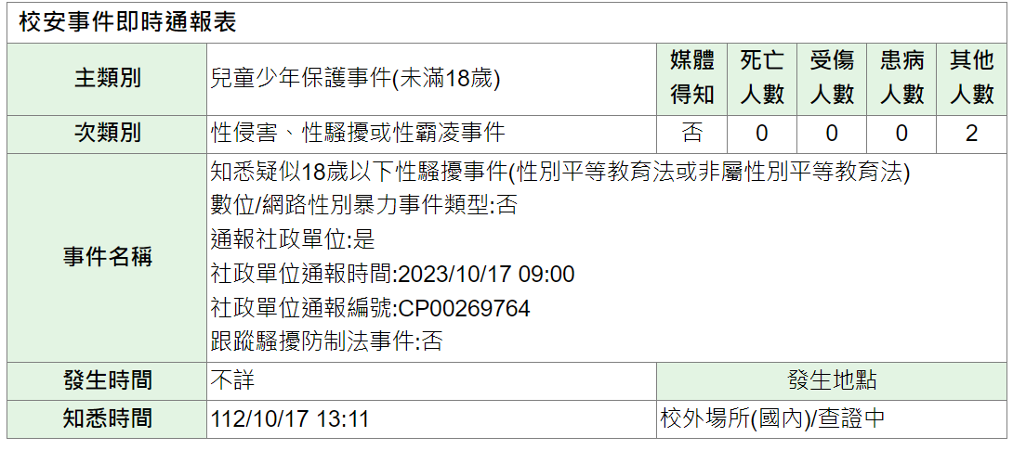
性騷擾／性霸凌事件：涉及數位網路性別暴力？
性騷擾事件：涉及跟蹤騷擾防治法？

Slide 14
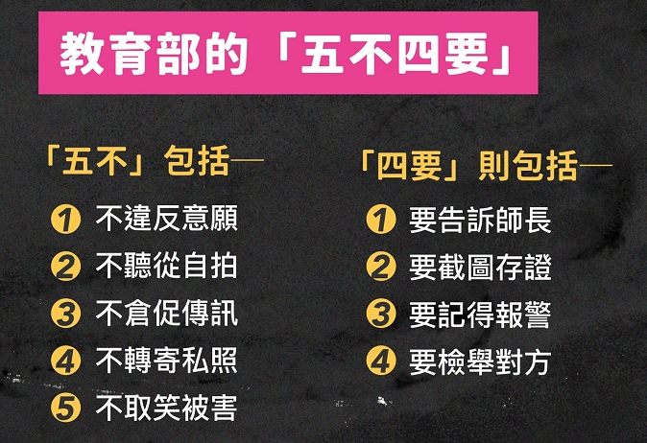
數位／網路性別暴力10大類型：
網路跟蹤
2. 惡意或未經同意散布與性/性別有關個人私密資料
3. 網路性騷擾
4. 基於性別貶抑或仇恨之言論或行為
5. 性勒索
6. 人肉搜索
7. 基於性別偏見所為之強暴
與死亡威脅
8. 招募引誘
9. 非法侵入或竊取他人資料
10. 偽造或冒用身分

Slide 15
校安通報：跟蹤騷擾防治法事件勾選「是」之事件
樣態 | 被害人18 歲以上 通報類別 | 被害人未滿18 歲 通報類別
與性或性別有關 視為性騷擾 | 安全維護事件 疑似18 歲以上性騷擾事件 | 兒童少年保護事件 疑似18 歲以下性騷擾事件
事件與性或性別有關，且有家庭暴力（含校園親密關係暴力事件） | 安全維護事件 疑似家庭暴力情事 | 兒童少年保護事件 疑似家庭暴力情事
 | 安全維護事件 校園親密關係暴力事件 | 兒童少年保護事件 校園親密關係暴力事件
事件行為與性或性別無關 | 安全維護事件-校屬人員遭侵害事件

Slide 16
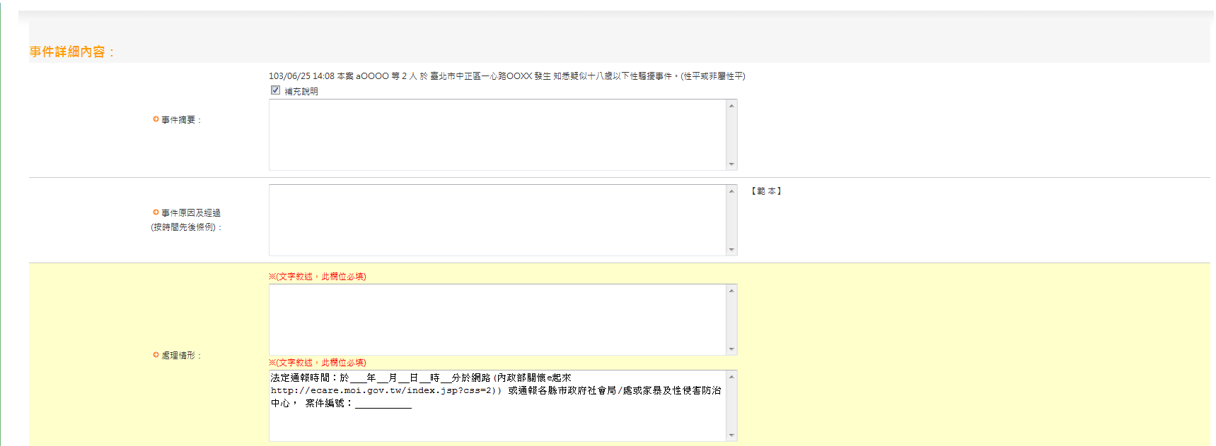
匿名填報！保護個資！
但可得辨識，勿為ＯＯＯ！
姓名均請以代號表示，例如黃生／黃ＯＯ， 亦不需輸入足以識別之個人資訊(例如地址或手機號碼)

Slide 17
帳號設定
資料修正
可用／停用
1
通報
填報說明
注意事項
相關資源
帳號設定

Slide 18
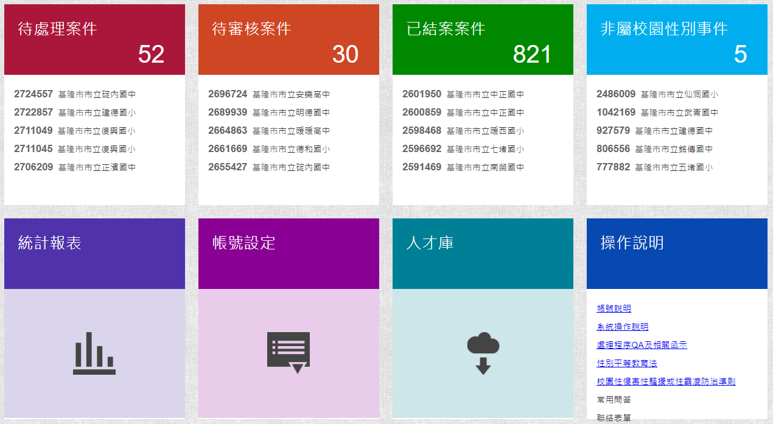
使用者帳號設定
帳號持有者，欲修正密碼及修改個人資訊(如：電子郵件、電話號碼等)、人員異動，請至「帳號設定」下完成修正。

Slide 19
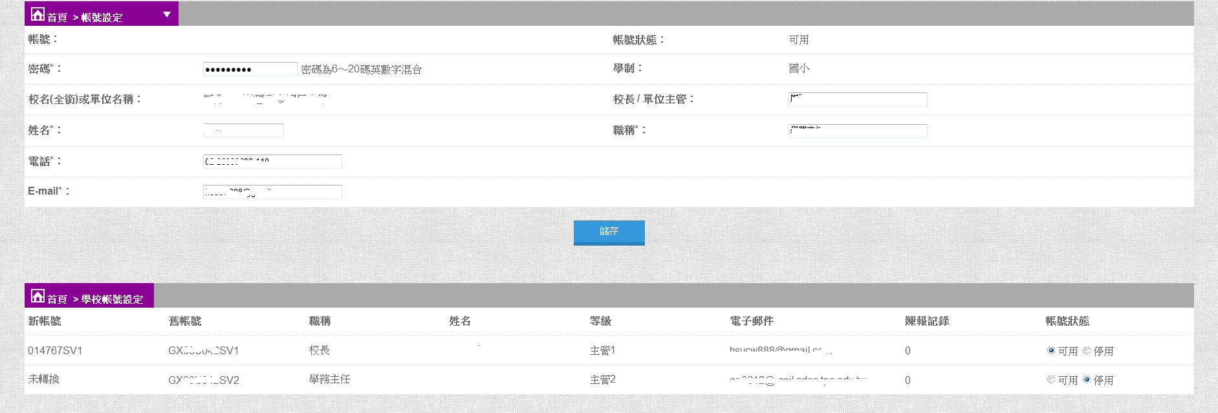
於「承辦人」帳號下設定／變更
請於承辦人(學校代碼者)帳號登入，至其「帳號設定」，依辦理情形就主管帳號設定「可用」或「停用」。

Slide 20
填報說明
接獲申請/檢舉
事件管轄/受理
調查結果
申復
1
通報
填報說明
注意事項
相關資源
帳號設定

Slide 21
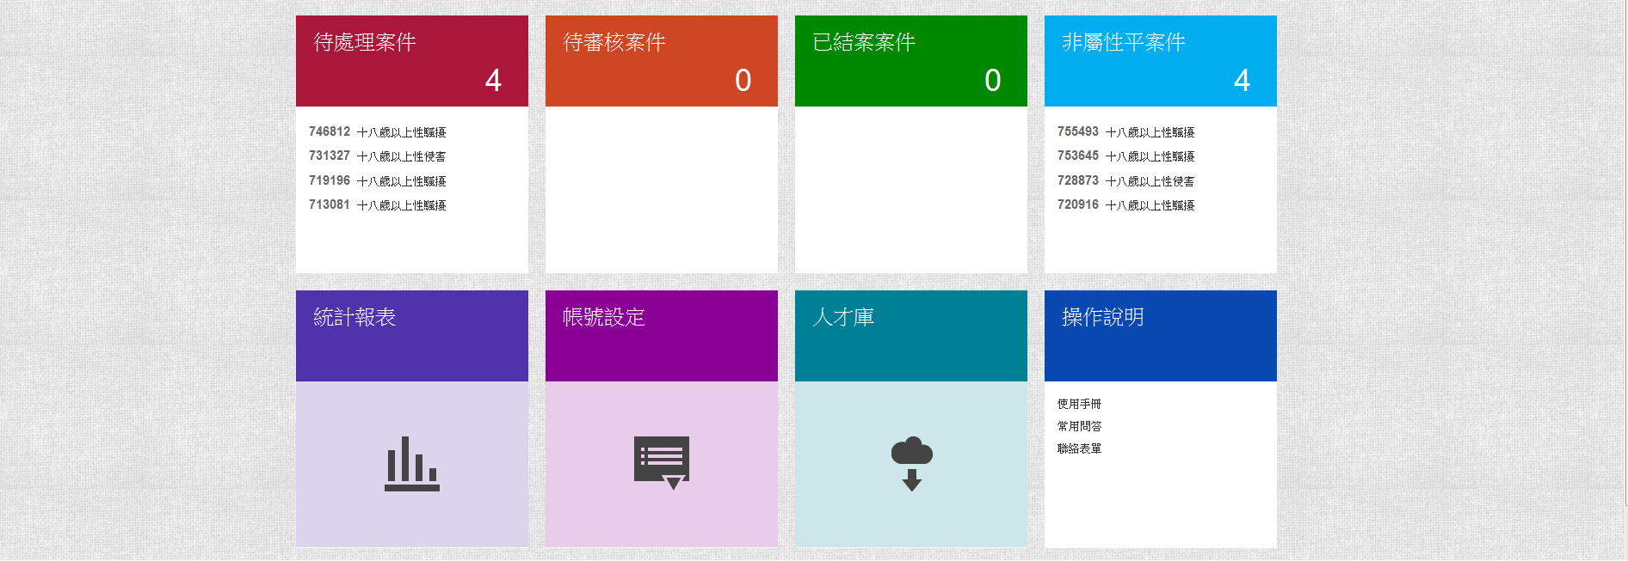
系統填報及操作說明
校安通報後，進入此陳報系統。選按該事件後，進入系統填報界面。
校安通報後，若一方當事人不具有教職員工生身分者，將歸類此區。
因不適用性平法→無須進行陳報作業。

Slide 22
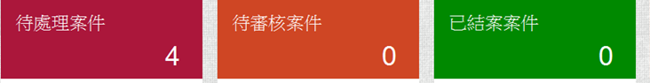
系統填報及操作說明
承辦人
主管以上層級
第一階段報結
學校尚待處理之案件(未陳報、退回承辦人、待主管或主管機關審核)
學校內陳報階段、
案件待教育主管機
關審核中
案件經教育主管機關審核完成、未申復、未申訴、或經申復業已完成處理
Notes:
22
Skyfly

Slide 23
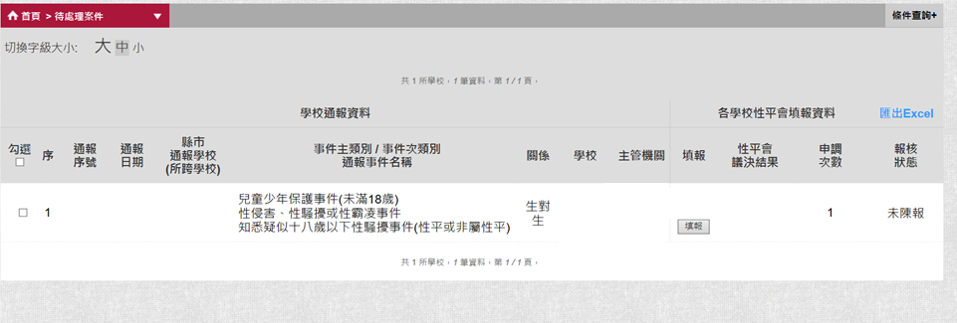
案件處理情形，
請由此進入填寫
僅有以「學校代碼」帳號（即承辦人）進入本系統者，有權限填報及修正填報之內容。
其餘以學校代碼+SV1或學校代碼+SV2之帳號進入之人員，均僅有待審核中陳報、退回/退回承辦人之功能。

Slide 24
處理流程Q&A
通報=受理?
受理後可以不調查？
如何進入調查程序？
受理=調查?
通報=調查?

Slide 25
處理流程
知悉通報
接獲
申請/檢舉
有管轄權
受理
進入調查
不受理
事由
無管轄權
無人申請無人檢舉
移轉管轄
配合調查
申請人
撤案
檢舉案
未能進入調查

Slide 26
社政
通報
是否接獲
申請/檢舉
是
非事件管轄學校
跨校/派代
為當事人學校，非行為時學校
性平法28條-事後通報
刑法227條款
家長不申請調查
其他
事件管轄學校
否
申請人撤案
移交性平會
進入調查/延長
檢舉案未能調查
受理
不受理
結案報告
申復
申復
系統填報邏輯

Slide 27
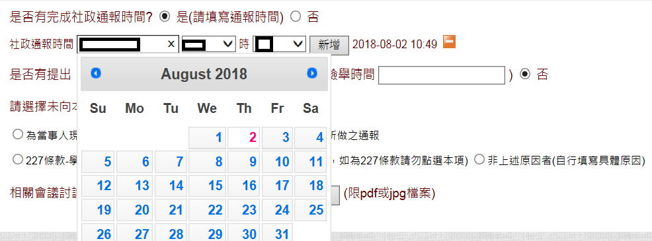
社政通報
例如：
疑似被害人18歲以上、
非為被害人學校……等
填寫法定通報時間：先選擇日期/時/分→再按「新增」
社政通報以「疑似被害人」為通報對象。
疑似被害人有幾名即新增幾次，需要「個別」做社政通報。

Slide 28
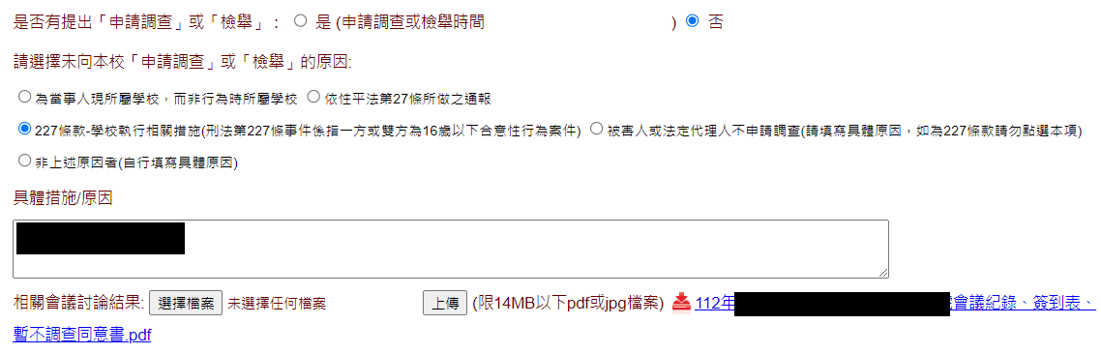
提出申請調查/檢舉 否
現行性平法第28條

Slide 29
未提出申請調查－案例
為當事人所屬學校，
而非為行為時所屬學校
性平法第28條-事後通報
調查處理完畢後轉學，有追蹤輔導必要之Ｂ校
刑法227條款
年齡：一方未滿16歲/雙方均未滿16歲
家長不申請調查
勿與刑法第227條混用
調查處理中，當事人從Ａ校轉至Ｂ校
雙方當事人對事件無爭議
參考附件4-1暫不申請調查函示

Slide 30
未提出申請調查－陳報資料
為當事人所屬學校，
而非為行為時所屬學校
性平法第28條事後通報
會議記錄、簽到單
227條款
會議紀錄、簽到單、不申請調查之陳述佐證
家長不申請調查
會議紀錄、簽到單、不申請調查之陳述佐證
非上述原因
會議紀錄、簽到單
結案報告（細則17條）
會議記錄、簽到單

Slide 31
未提出申請調查－刑法227條款 簽復範例
致ＯＯ學校：
本人為O生之法定代理人或實際照顧者，因ＯＯ學年度第Ｏ學期疑似校園性侵害事件，通知貴校性別平等教育委員會本人已經知悉得依性別平等教育法第31申請調查，依刑法第227條規定得提起告訴，並了解若行為人之學生未滿18歲，依刑法第229條之1為告訴乃論之罪，且知依刑事訴訟法第237規定，告訴乃論之罪，其告訴應自得為告訴之人知悉犯人之時起，於6個月內為之。
惟本事件應屬學生間之情感發展而產生親密行為，本人理解學校依性別平等教育法為行政處理之目的，與司法刑事程序進行之目的不同，本人經深思結果，決定不依性別平等教育法之規定提出申請調查。
此致 〇〇學校
Ｏ生之法定代理人(父母或監護人)簽名：ＯＯＯ
聯繫電話：09XX-XXXXXX
中華民國 年 月 日
務必匿名陳報

Slide 32
未提出申請調查－暫不申請調查 簽復範例
致OO學校：
本人為O生之法定代理人及實際照顧者，因OO學年度第O學期疑似校園性侵害、性騷擾或性霸凌事件(校安事件第XXXXXXX號)，通知貴校性別平等教育委員會，本人已經知悉得依據性別平等教育法第31條申請調查。
本人理解學校依性別平等教育法為行政處理之目的，與司法刑事程序進行之目的不同，本人經深思結果，決定暫不依性別平等教育法之規定提出申請調查，請學校協助學生進行教育輔導。
此致 OO學校
O生之法定代理人(父母或監護人)簽名：OOO
聯繫電話：09XX-XXXXXX
中華民國 年 月 日
務必匿名陳報

Slide 33
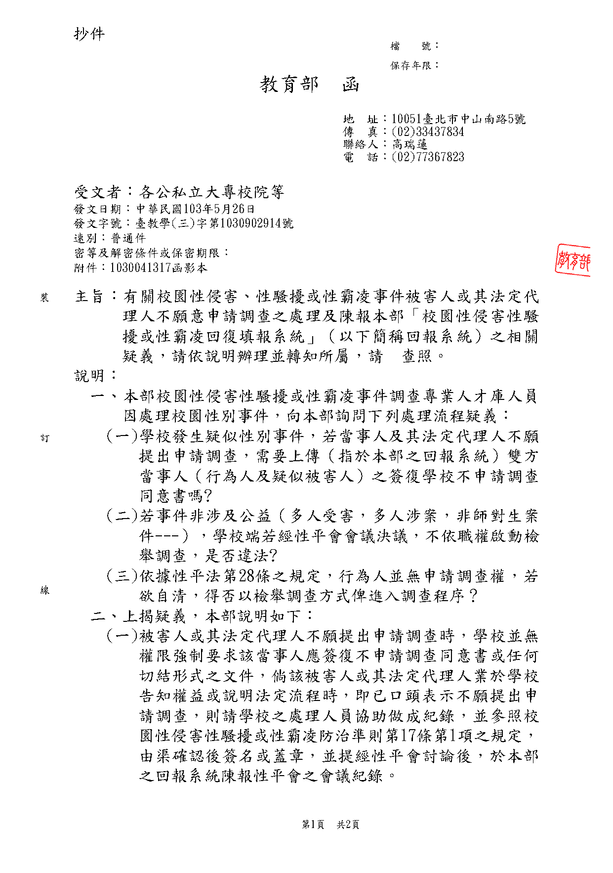
未提出申請調查－暫不申請函釋

Slide 35
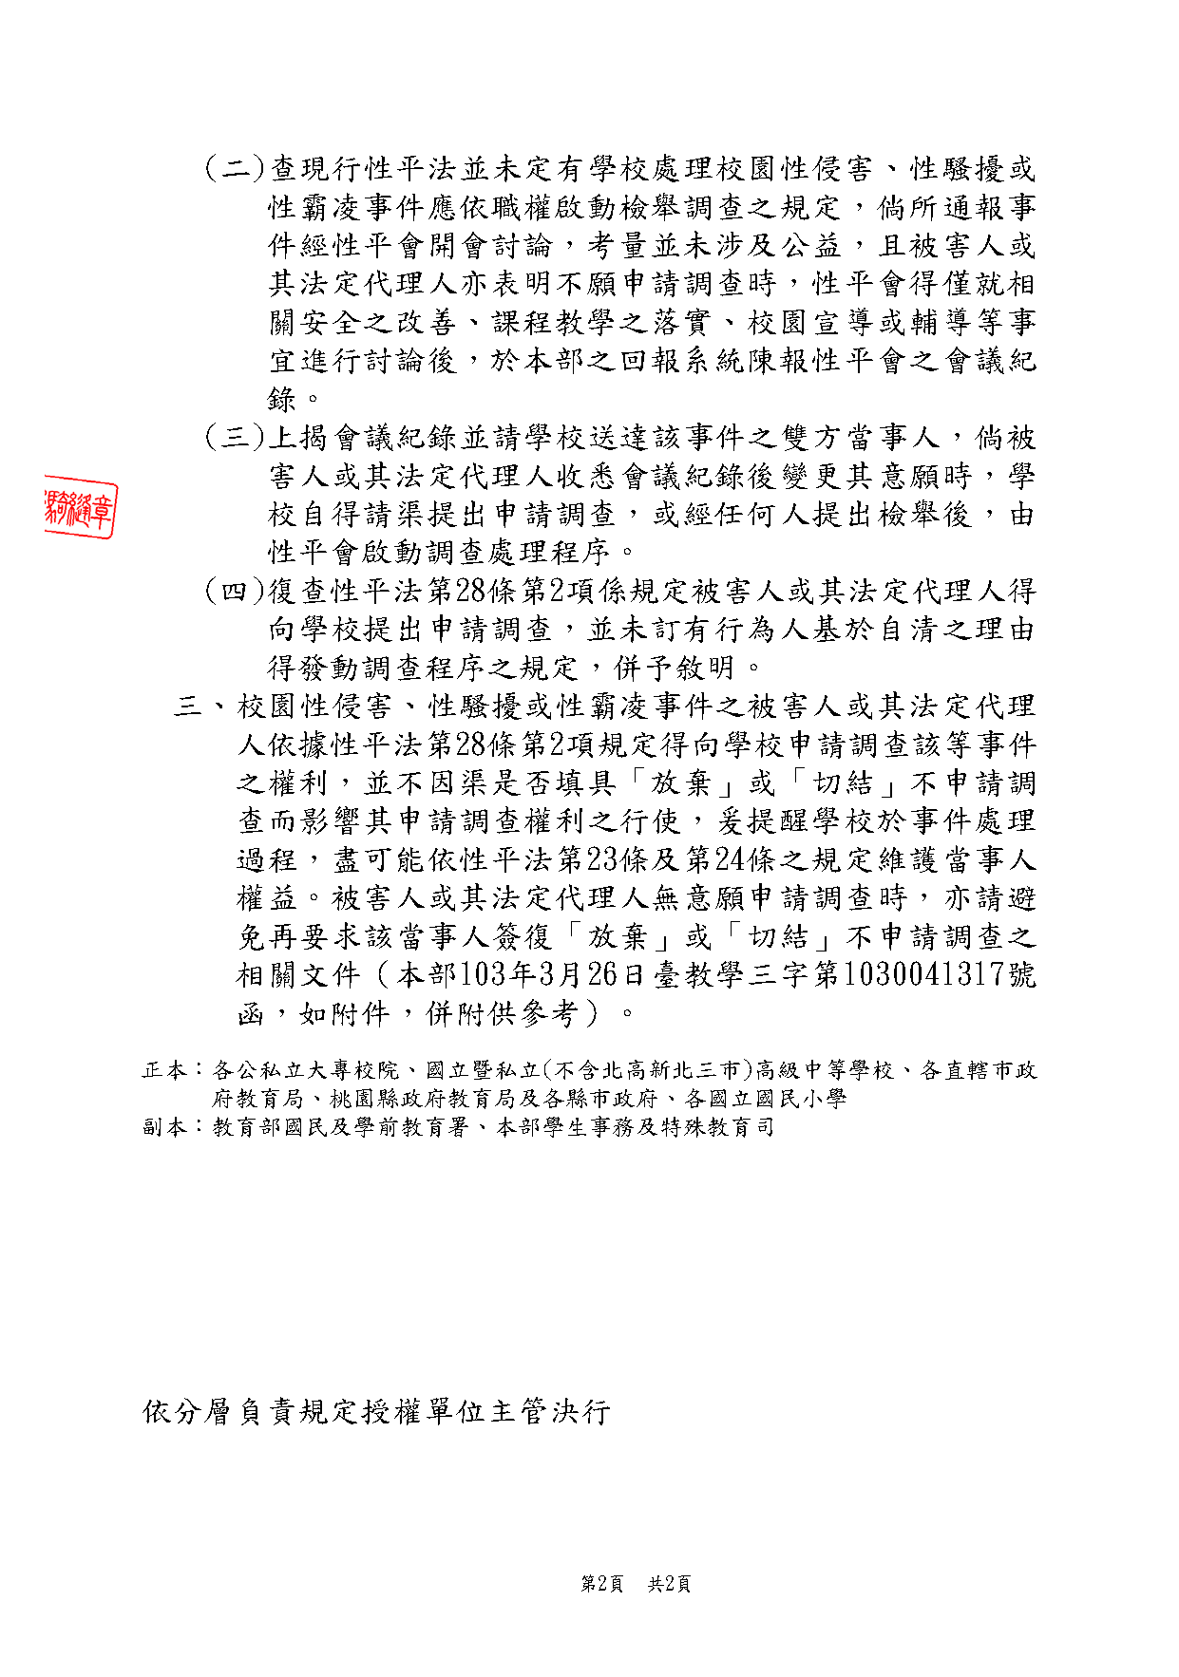

Slide 37
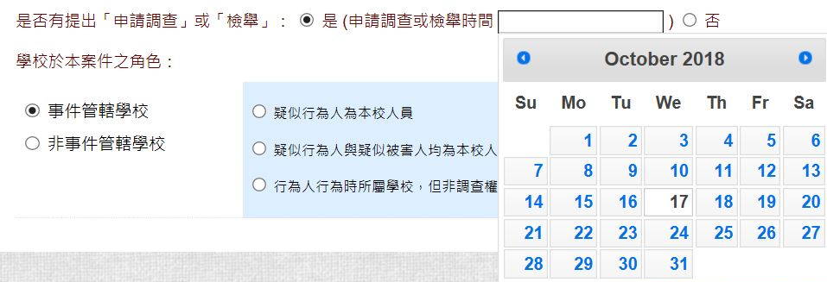
提出申請調查/檢舉 是
請選擇申請調查/檢舉日期
確認事件管轄權

Slide 38
學校於本案件之角色
事件管轄學校
1、疑似行為人行為時為本校人員
3、行為人行為時所屬學校、但非調查權責學校
（複數行為人，最先受理學校/兼具多重身分/行為人為校長）
非事件管轄學校
1、僅疑似被害人為本校人員
2、疑似行為人行為時非本校人員，惟現為本校人員
3、疑似行為人具有2種以上不同身分，本校非事件管轄學校
2、疑似行為人與疑似被害人均為本校人員

Slide 39
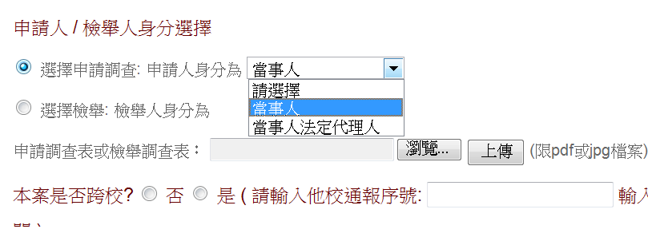
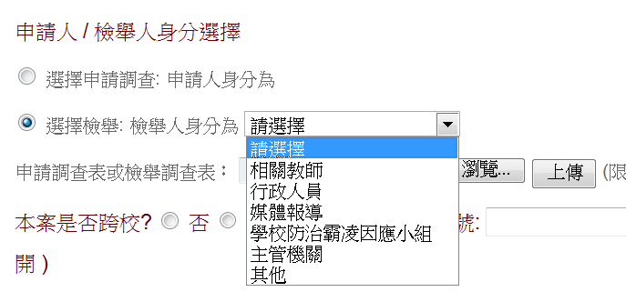
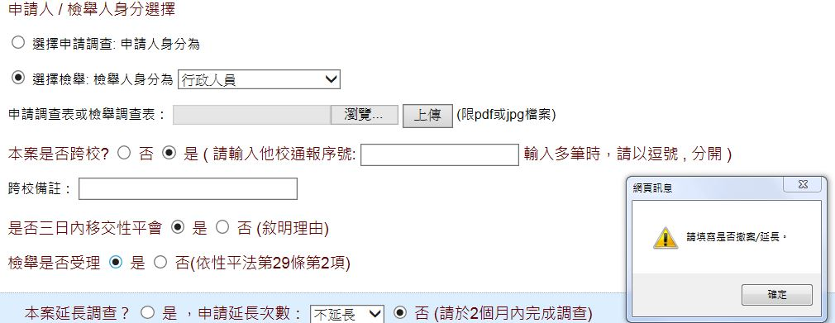
申請人/檢舉人身分選擇
上傳檔案名稱請明確敘明為申請表/檢舉表。
上傳之檔案，請勿顯露當事人資訊，相關資訊請隱示。

Slide 40
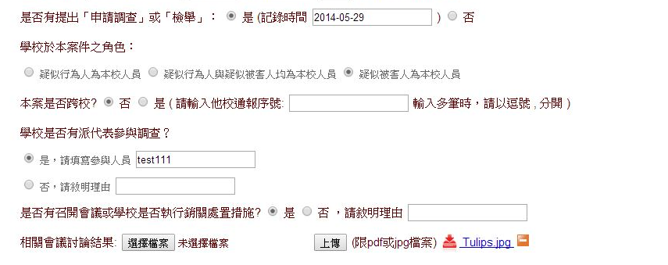
被害人學校派代調查
向對方學校承辦人索取序號，並填寫校名
如查無此號…
  對方學校通報類別有誤，未進入本系統，請對方修正通報類別
  確認對方通報類別無誤，請洽教育部之承辦人員查明
依據性平法第33條第3項/第4項
必要之相關處置措施
請報府查照

Slide 41
移交性平會/受理
簽呈→性平會召集人（校長）知悉
防治準則第18條規定，經學校指定收件單位收件後，得由性平會指派委員三人以上組成小組，並依學校防治規定所定該小組之工作權責範圍，依性平法第29條第2項所定事由，認定該事件是否受理。
於此階段，僅為受理之程序審查，受理後再依性平法第30條第1項規定，3日內交由所設之性平會調查處理。
現行性平法第32條
  非屬本法規定
  （僅依當事人身分別）
  未具真實姓名
  同一事件處理完畢
應行通知，得以申復

Slide 42
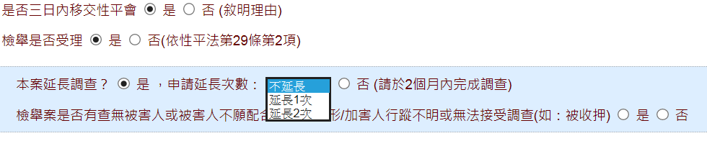
受理後－延長調查
性平法36條
學校或主管機關性別平等教育委員會應於受理申請或檢舉後二個月內完成調查。必要時，得延長之，延長以二次為限，每次不得逾一個月，並應通知申請人、被害人、檢舉人及行為人。

Slide 43
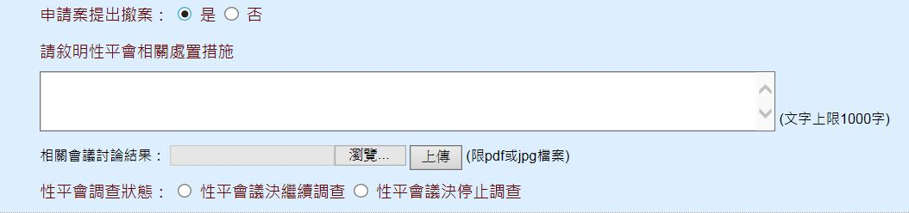
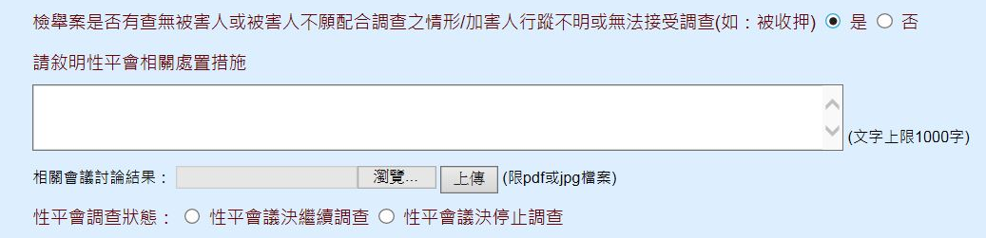
受理後－申請案撤案/檢舉案未能進入調查
本案是否有提出申請撤案或檢舉案因查無被害人或被害人不願配合調查等原因 …，請依性平會之決議上傳會議紀錄完成填報。
被害人拒絕受訪，但不服調查結果：對該處理之結果不服提出申復，則得依性別平等教育法第32條第2項規定，以調查程序有重大瑕疵，要求學校性平會重新調查，屆時應請疑似被害人配合受訪。

Slide 44
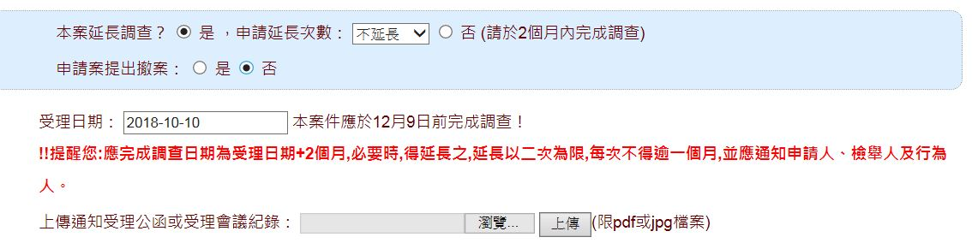
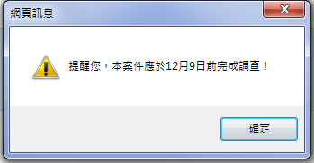
受理後－完成期限/「受理」會議記錄

Slide 45
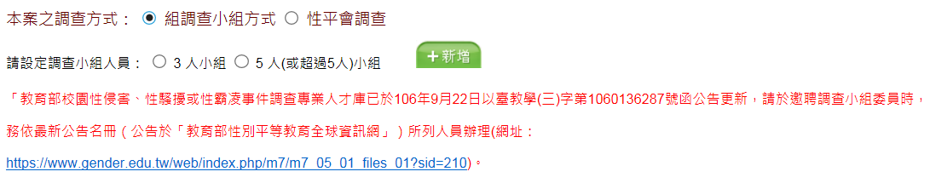
調查小組
依據教育部101年6月4日台訓(三)字第1010101395書函「校園性侵害或性騷擾防治準則修正條文對照表」略以，第18條第3項，增列授權學校於防治規定中明定性平會指派委員組成小組之權責範圍，例如案件受理初審、得逕為調查(倘認為案情簡單者)等。
性平法33條
  教職員工對學生案：調查小組委員全數外聘
  性別比1/2，專家比1/3
  當事人分屬不同學校時，應有被害人學校代表；但被害人要求不得通知，且經性平會認定無通知必要者不在此限。

Slide 46
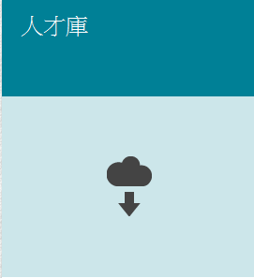

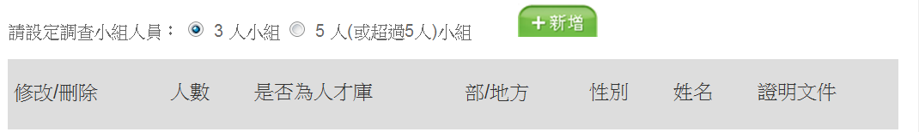
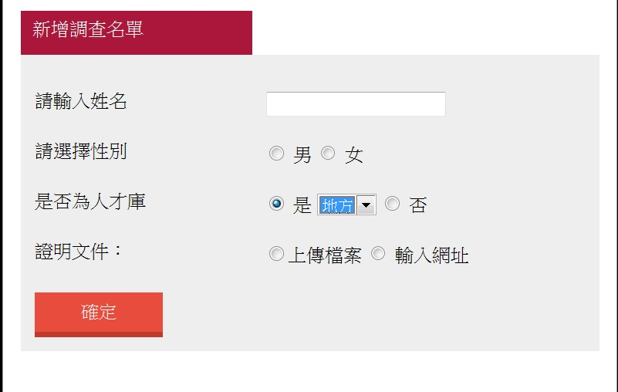
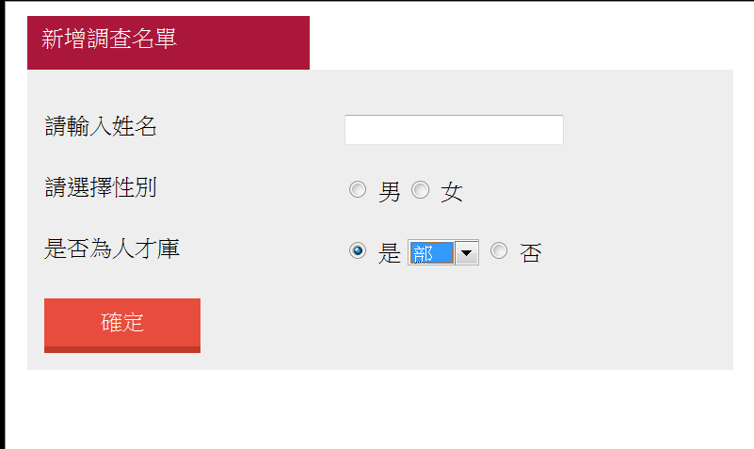
調查小組
地方
部
地方：需檢附證明文件

Slide 47
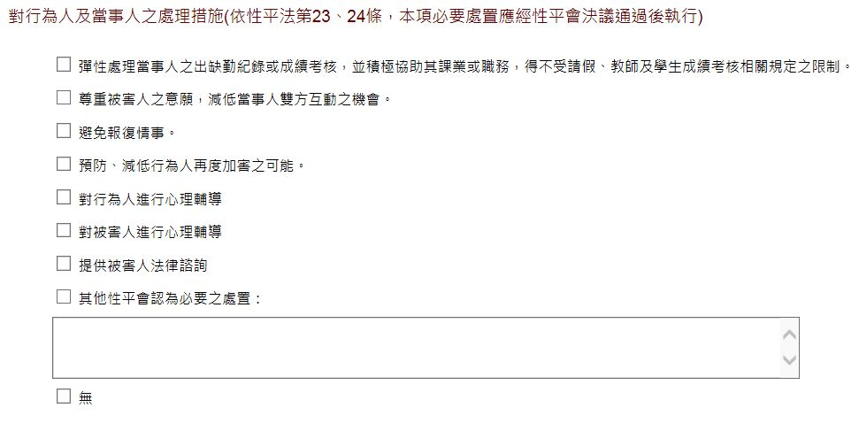
進入調查程序-對行為人及當事人之處理措施
請務必填答，且所填應與性平會之決議事項相符！

Slide 48
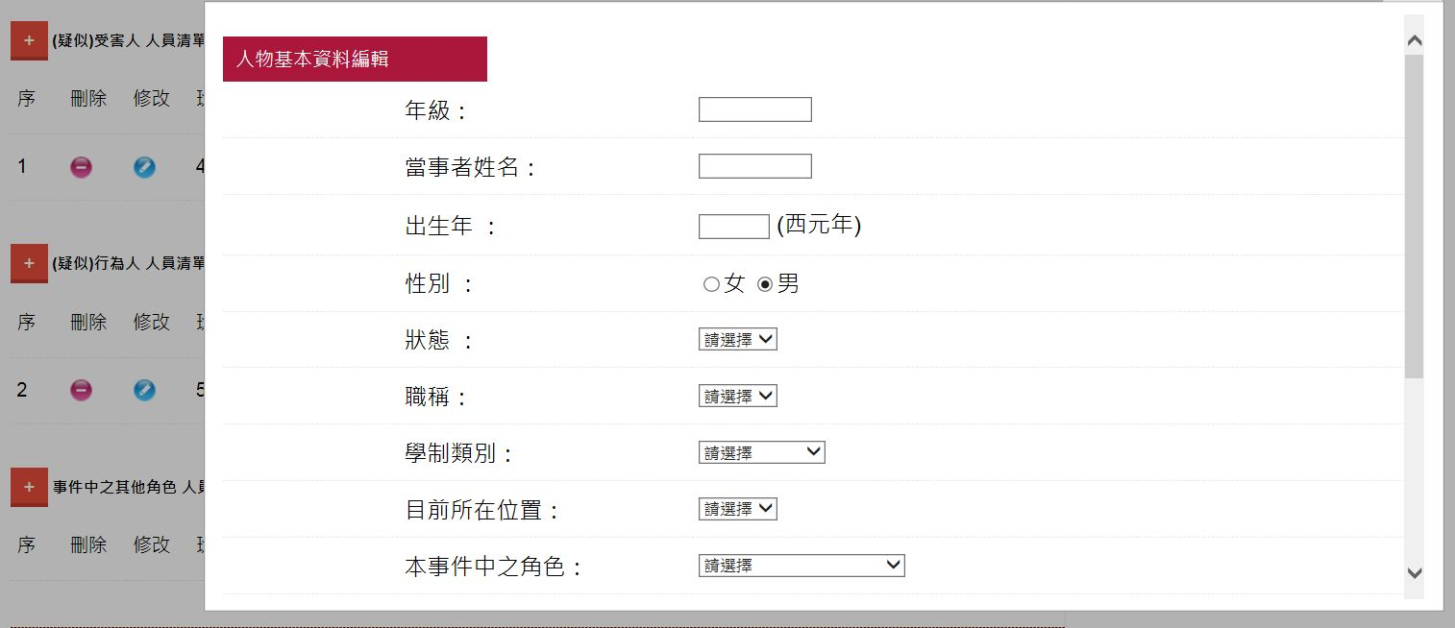
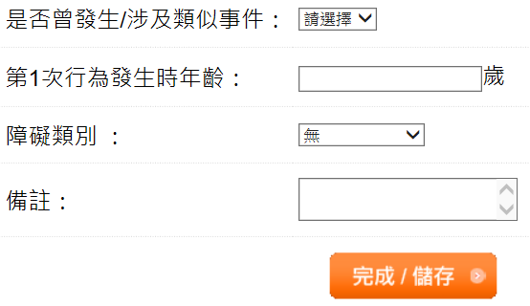
進入調查程序-受害人/行為人/其他角色清單

Slide 49
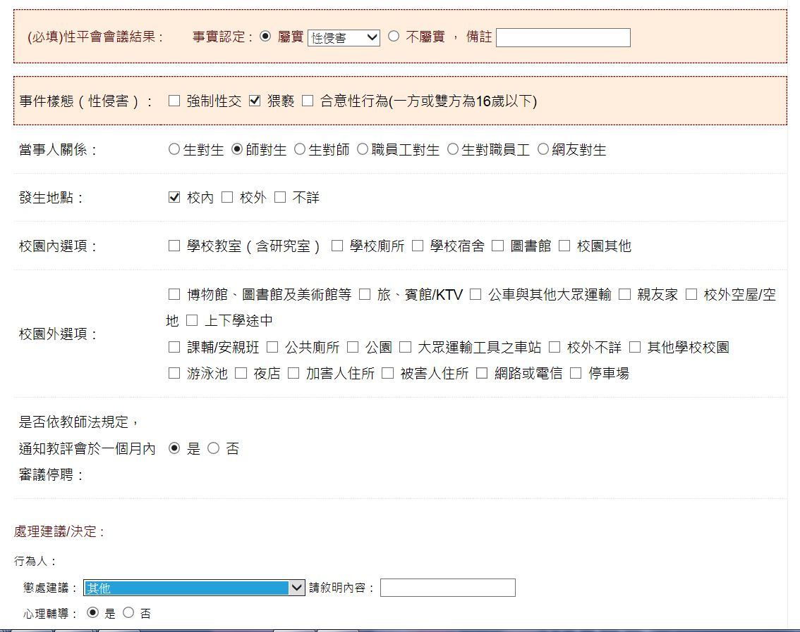
事實認定-性侵害屬實
限單選
發生地點：校園內/校園外可複選

Slide 50
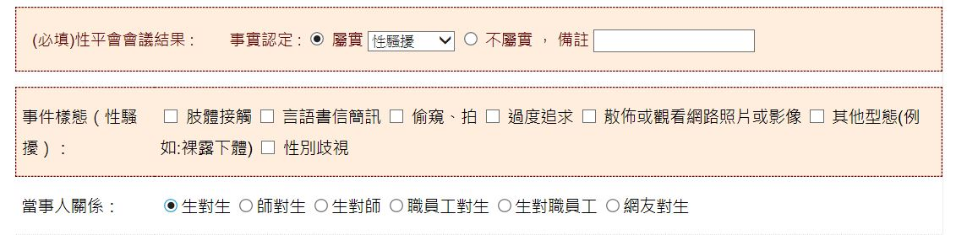
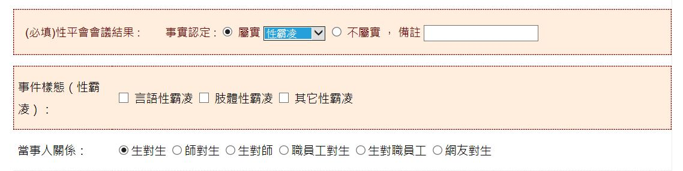
事實認定-性騷擾／性霸凌屬實
不限單選
不限單選

Slide 51
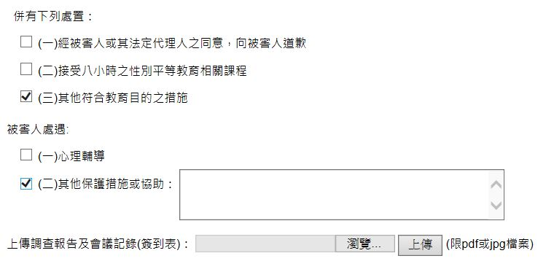
事實認定-屬實之處置
請依實際情形填答(依性平會決議)

Slide 52
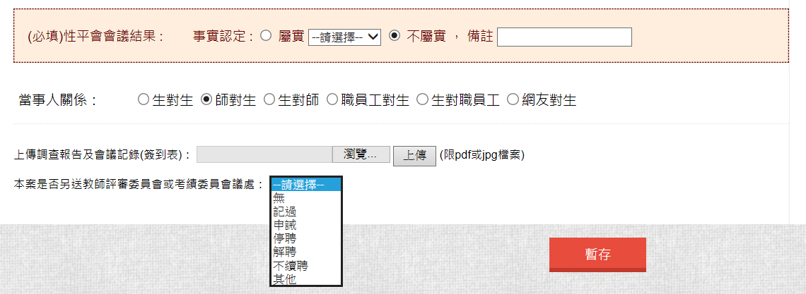
事實認定-不屬實（師生案）
例如：違反教師專業倫理

Slide 53
社政
通報
是否接獲
申請/檢舉
是
非事件管轄學校
跨校/派代
為當事人學校，非行為時學校
性平法28條-事後通報
刑法227條款
家長不申請調查
其他
事件管轄學校
否
申請人撤案
移交性平會
進入調查/延長
檢舉案未能調查
受理
不受理
結案報告
申復
申復
系統填報邏輯

Slide 54
事件管轄學校是否受理？
受理
不受理
申復
有理由
重新受理
無理由
不受理
不提申復
接獲申請／檢舉
進入調查
防治準則第 20 條

Slide 55
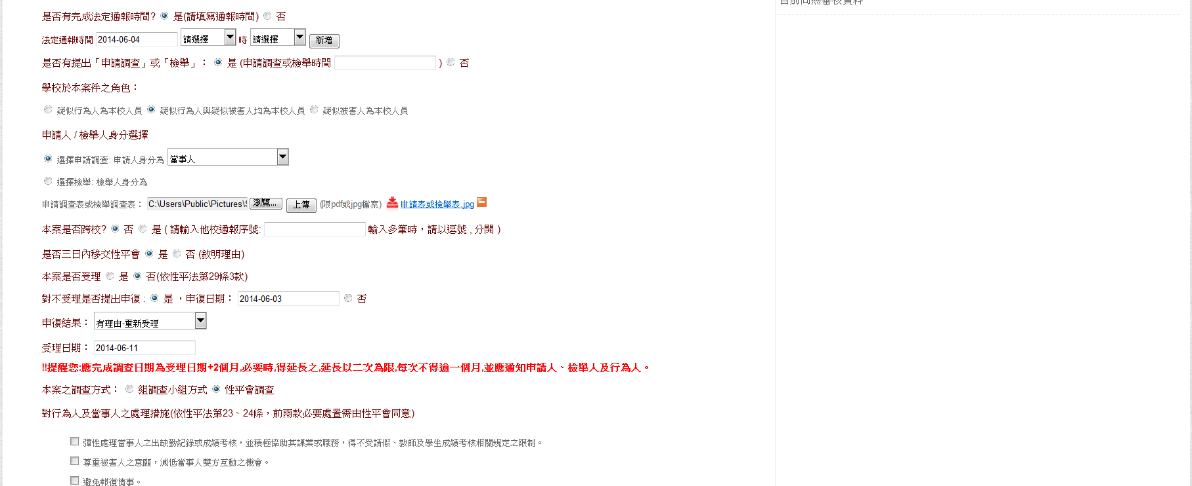
不受理－提申復－有理由－重新受理
受理日期為函發通知當事人之日

Slide 56
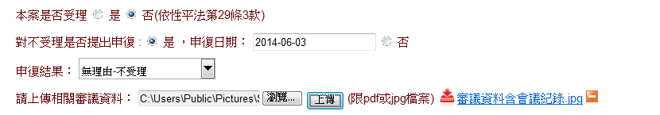
不受理－提申復－無理由－不受理
決議不受理之性平會會議紀錄
申復審議決定書
交由性平會重新審理之性平會會議紀錄

Slide 57
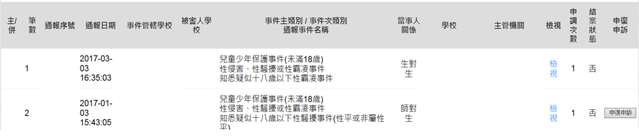
已結案案件之後續處理
本事件業經本府審核完成，列為「已結案案件」，請再行進入旨揭系統/首頁-「已結案案件」區/點選「申復申訴」進行填答，以確認案件之結案狀態。

Slide 58
已結案案件之後續處理
申復
調查完畢
有理由
無理由
重新調查
重為決定
無申復

Slide 59
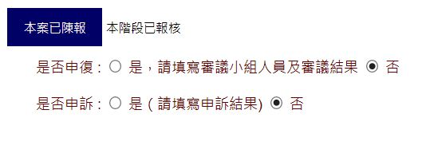
已結案案件之後續處理-無申復、無申訴

Slide 60
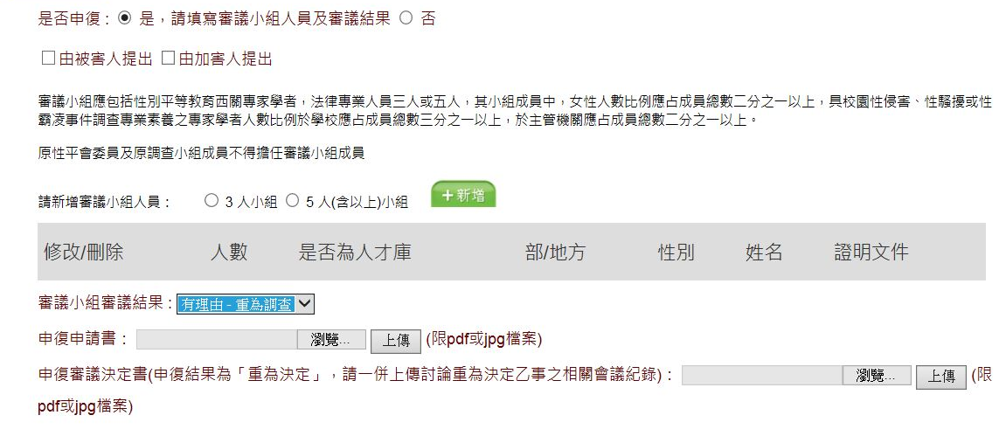
已結案案件之後續處理-如「有」提出申復
防治準則第31條：
性別比1/2、專家比1/3
原性平會委員、調查小組成員不得擔任
上傳申復申請書&申復審議決定書

Slide 61
重新調查
性平法第37條
調查程序有重大瑕疵，或有足以影響原調查認定之新事實新證據
重為決定
防治準則第31條第3項第6款
申復有理由時，將申復決定通知相關權責單位，由其重為決定

Slide 62
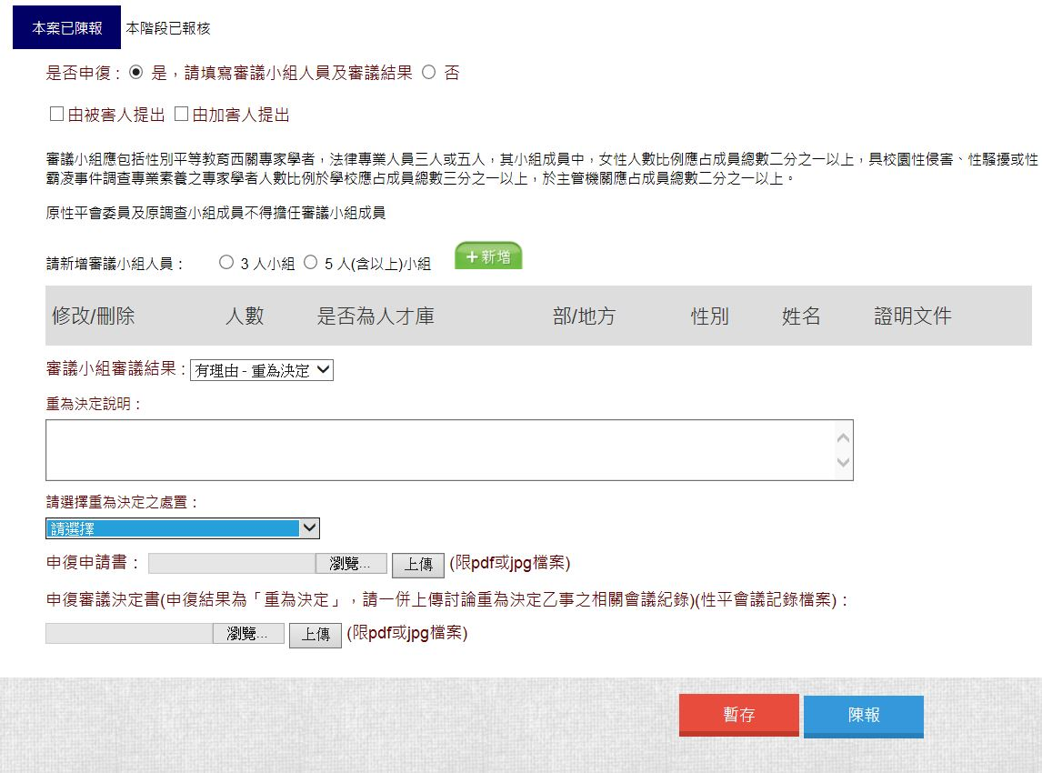
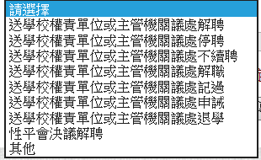
重為決定－涉及師生案
文字說明
檔案上傳
檔案上傳

Slide 63
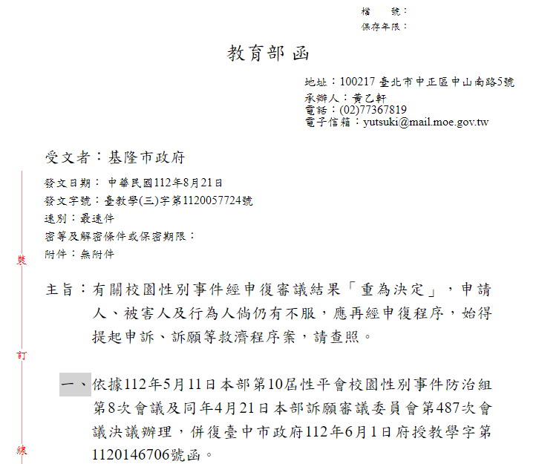
本府112年8月23日基府教特參字第1120135285號
重為決定重要函示

Slide 64
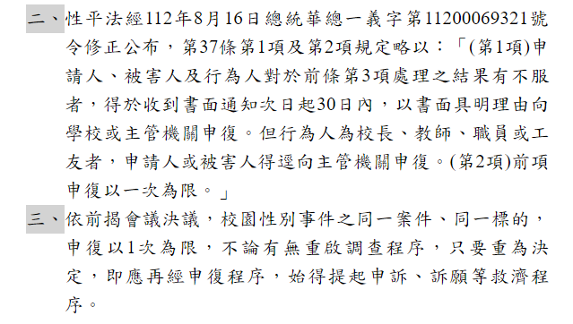
本府112年8月23日基府教特參字第1120135285號
重為決定重要函示

Slide 65
注意事項
填報時間/抽換方式
結案資料填寫/瑕疵整理
1
通報
填報說明
注意事項
相關資源
帳號設定

Slide 66
案件之處理情形應於何時填寫？
可隨時填寫，或於案件處理完成後填寫。
點擊「暫存」按鈕以完成儲存動作。
陳報作業務請於本案之處理確實完成後，方點擊「陳報」。
應依據性平法第36條規定辦理，於調查處理之時限內完成填報及陳報作業。

Slide 67
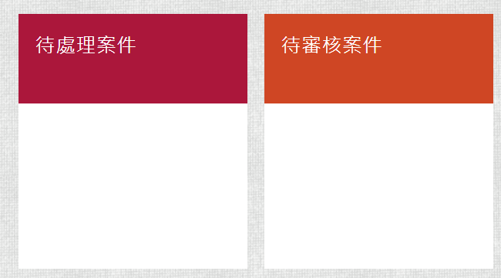
案件需修正陳報內容或抽換檔案
至「待處理案件」-填報-審核歷程或「待審核案件」-檢視-案件審核進度確認本案件陳報之階段。
請該階段人員以「退回學校承辦人」方式，學校承辦人可於「待處理案件區」-填報-進行填報內容之修正或檔案更換。

Slide 68
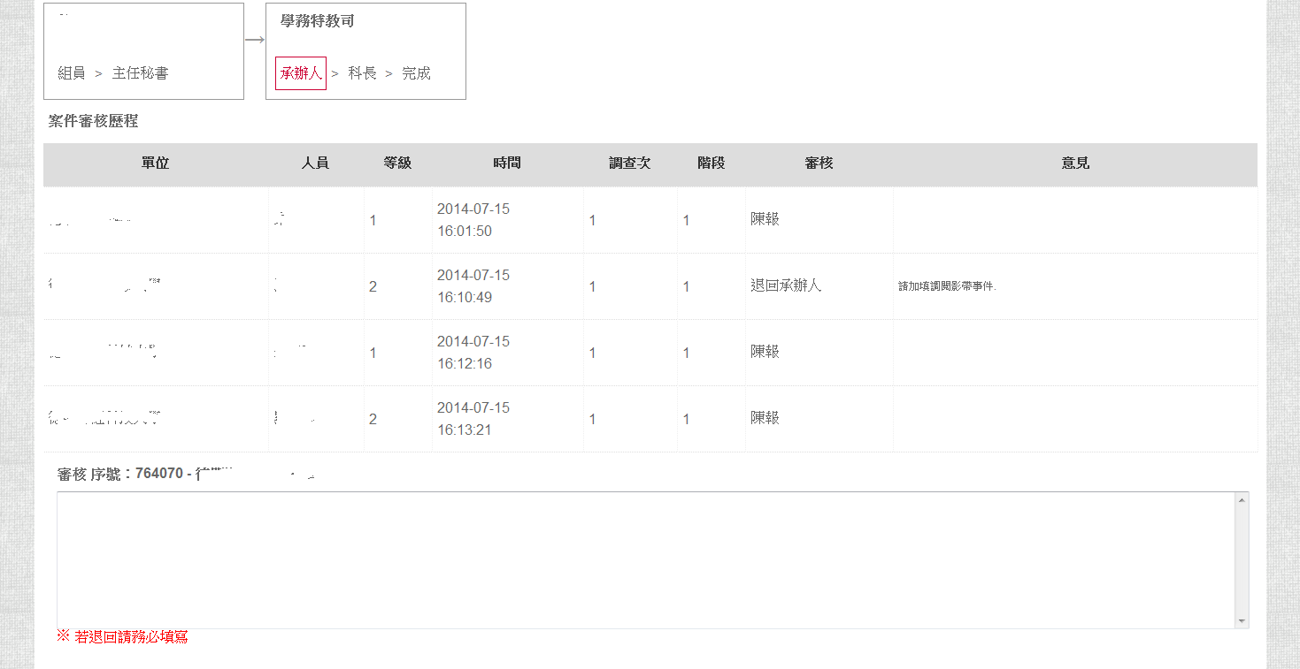
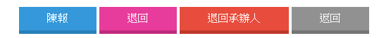
審核作業
紅色框框表示，本案已陳報至該名人員，且尚待其完成審核作業
同意承辦人填寫內容就按陳報
係指退回至下一層級(例如：主管SV2退回至主管SV1)

Slide 69
製作結案資料請注意
保密原則
  防治準則第24條第4項
  上傳資料須遵循保密原則：隱示當事人、檢舉人等身分資料(包含名字、身分證字號、出生年月日等)。
  原始資料應為完整(全名全現)檔案。
  請勿上傳無填寫/空白資料之檔案。

Slide 70
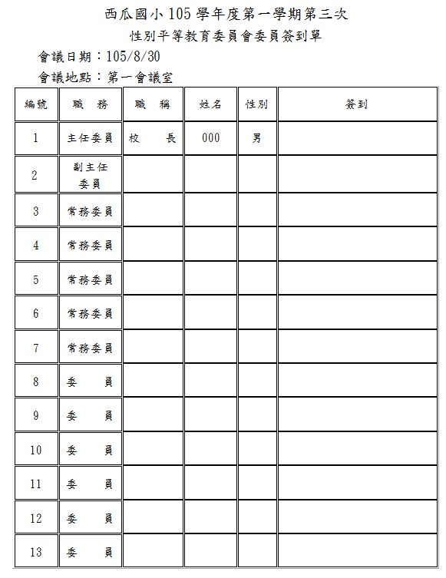
製作結案資料請注意
簽到單：
依性平法第9條規定，檢視 學校性平會組織適法性。
簽到單應具備：
  (1)開會之日期。
  (2)列出所有委員。
  (3)註記委員性別。

Slide 71
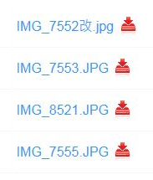
製作結案資料請注意
依內容分別建置檔案名稱：
（依據本府103年3月17日基府教特參字第1030210239號函）
  ＯＯ國小第2345678號第1次性平會
  ＯＯ國小第2345678號第1次性平會簽到表
  ＯＯ國小112學年度第5次性平會
  ＯＯ國小112學年度第5次性平會簽到表
  ＯＯ國小112.10.26簽到表
錯誤示範

Slide 72

常見瑕疵 請見友善校園資訊中心資源
性別平等教育-(三)校園性別事件之調查與處理

Slide 73
相關資源
教育部性平教育資訊網
性平回復填報系統
本市友善校園資訊中心
1
通報
填報說明
注意事項
相關資源
帳號設定

Slide 74

教育部性別平等教育
全球資訊網

Slide 75

性平回覆填報系統

Slide 76

基隆市友善校園資訊中心
Notes:
76
Skyfly

Slide 77

Thank You

